Slide 1

이것이 오라클이다 Oracle 설치부터 PL/SQL 정복까지!
Chapter 01: DBMS 개요와 Oracle 소개
우재남 지음

Slide 2
시작하기전에
<이것이 데이터베이스다> 커뮤니티
- http://cafe.naver.com/thisismysql
동영상 강의
① ‘한빛미디어 시리즈’ 페이지에 접속합니다.
http://series.hanbit.co.kr
② <이것이> 시리즈의 시리즈 보기를 클릭합니다.
③ <이것이 오라클이다> 무료 동영상 강의를 클릭하면 동영상
강의를 무료로 볼 수 있습니다.
자료실
- http://dw.hanbit.co.kr/Oracle/11gXE

Slide 3
Contents
CHAPTER 01 DBMS 개요와 Oracle 소개
학습 목표
SECTION 01 DBMS 개요
1.1 데이터베이스의 정의와 특징
1.2 데이터베이스의 발전
1.3 DBMS의 분류
1.4 SQL 개요
SECTION 02 Oracle 데이터베이스 소개
2.1 Oracle의 개요와 변천사
SECTION 03 Oracle의 에디션 및 기능 비교

Slide 4
CHAPTER 01 DBMS 개요와 Oracle 소개

Slide 5
이 장의 핵심 개념
1장은 데이터베이스를 접하는 사용자를 위해서 데이터베이스의 개념과 이 책에서 사용할 Oracle을 소개함. 1장에서 다룰 핵심 개념은 다음과 같음.
- 1. 데이터베이스를 간단히 정의하면 ‘대용량의 데이터 집합을 체계적으로 구성해 놓은 것’임.
- 2. DBMS의 유형은 크게 계층형Hierarchical DBMS, 망형Network DBMS, 관계형Relational DBMS,
객체지향형Object-Oriented DBMS, 그리고 객체관계형Object-Relational DBMS 등으로 분류됨.
- 3. SQLStructured Query Language은 관계형 데이터베이스에서 사용되는 언어임.
- 4. Oracle은 Oracle사에서 제작한 DBMS 소프트웨어임.
- 5. Oracle은 크게 상용 에디션과 무료 에디션으로 나뉘는데 Enterprise, Standard, Standard ONE, Personal 네 개의
상용 에디션과 Express 무료 에디션이 제공됨.

Slide 6
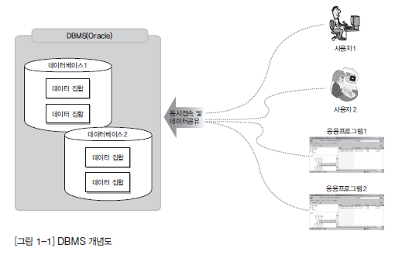
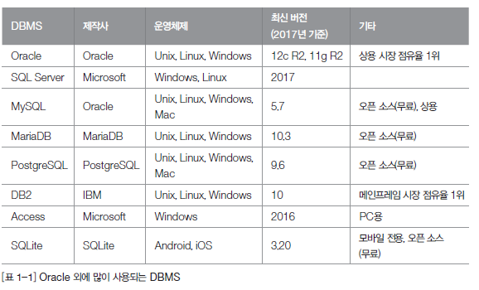
SECTION 01 DBMS 개요
1.1 데이터베이스의 정의와 특징
데이터베이스 : ‘데이터의 집합’이라고 정의
DBMS : 데이터베이스를 관리·운영하는 역할

Slide 7
SECTION 01 DBMS 개요
DBMS 또는 데이터베이스 특징
- 데이터의 무결성 : 데이터베이스 안의 데이터는 어떤 경로를 통해 들어 왔던지 데이터에 오류가 있어서는 안 됨.
이 무결성을 위해서 데이터베이스는 제약 조건이라는 특성을 가짐.
- 데이터의 독립성 : 데이터베이스의 크기를 변경하거나 데이터 파일의 저장소를 변경하더라도, 기존에 작성된
응용프로그램은 전혀 영향을 받지 않아야 함.
- 보안 : 데이터베이스 안의 데이터에 아무나 접근할 수 있는 것이 아니라, 데이터를 소유한 사람이나 데이터의 접근이
허가된 사람만 접근할 수 있어야 함.
- 데이터 중복의 최소화 : 동일한 데이터가 여러 개 중복되어 저장되는 것을 방지함.
- 응용프로그램 제작 및 수정이 쉬워짐 : 데이터베이스를 이용함으로써 통일된 방식으로 응용프로그램을 작성할 수
있고, 유지보수 또한 쉬워짐.
- 데이터의 안전성 향상 : 대부분의 DBMS가 제공하는 백업·복원 기능을 이용함으로써, 데이터가 깨지는 문제가 발생할
경우에 원상태로 복원 또는 복구하는 방법이 명확해짐.

Slide 8
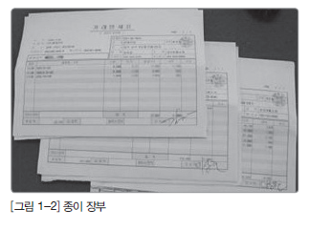
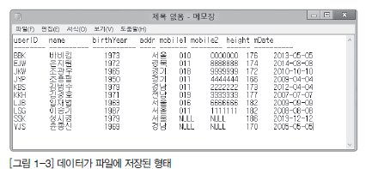
SECTION 01 DBMS 개요
1.2 데이터베이스의 발전
몇 가지 단계를 거쳐 데이터베이스를 사용하게 되었음.
오프라인으로 관리
- 컴퓨터가 없던 시기에도 회사를 운영하기 위해서는 수입과 지출이 있었을 것이고 그것을 종이에 연필로 기록했을 것임.
파일시스템의 사용
- 컴퓨터를 사용하면서, 종이에 기록하던 내용을 컴퓨터 파일에 기록하여 저장하게 되었음.
데이터베이스 관리시스템
- 파일시스템의 단점을 보완하고 대량의 데이터를 보다 효율적으로 관리하고 운영하기 위해서 사용되기 시작한 것이
DBMS임.

Slide 9
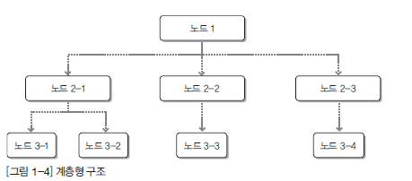
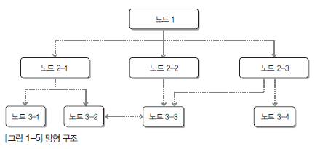
SECTION 01 DBMS 개요
1.3 DBMS의 분류
DBMS의 유형은 크게 계층형, 망형, 관계형, 객체지향형, 그리고 객체관계형 등으로 분류됨.
계층형 DBMS
- 처음으로 나온 DBMS 개념으로 1960년대에 시작되었음. 각 계층은 트리형태를 가지며, 1:N 관계를 갖음.
망형 DBMS
- 계층형 DBMS의 문제점을 개선하기 위해 1970년대에 시작되었음. 1:1,1:N, N:M(다대다) 관계가 지원되어,
효과적이고 빠른 데이터 추출이 가능해짐.

Slide 10
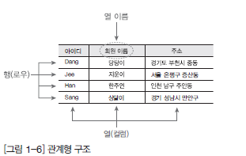
SECTION 01 DBMS 개요
관계형 DBMS
- 1969년 Edgar Frank Codd라는 영국의 학자가 수학모델에 근거해서 고안하면서 시작되었음.
RDBMS의 핵심 개념은 “데이터베이스는 테이블이라 불리는 최소 단위로 구성되어 있음.
- 이 테이블은 하나 이상의 열로 구성되어 있다.”라고 생각하면 됨.

Slide 11
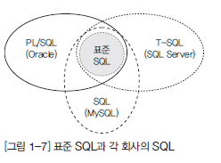
SECTION 01 DBMS 개요
1.4 SQL 개요
SQL은 관계형 데이터베이스에서 사용되는 언어
- 관계형 DBMS(그 중 Oracle)를 배우고자 한다면, SQL을 익혀야 하는 것이 필수임.
SQL의 특징
- DBMS 제작회사와 독립적이다
- 다른 시스템으로 이식성이 좋다
- 표준이 계속 발전한다
- 대화식 언어이다
- 분산형 클라이언트/서버 구조이다

Slide 12
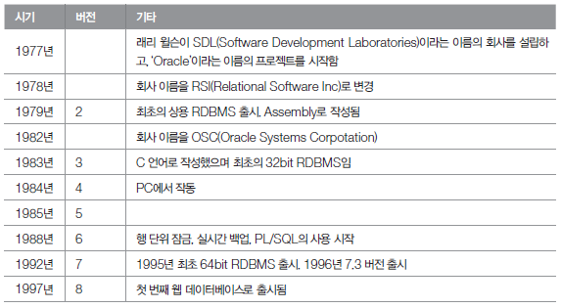
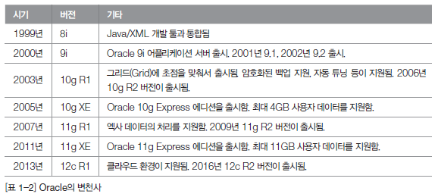
SECTION 02 Oracle 데이터베이스 소개
2.1 Oracle의 개요와 변천사
‘Oracle 데이터베이스’
- Oracle사에서 제작한 DBMS 소프트웨어로, Oracle RDBMS 또는 간단히 Oracle이라고 부름.
- 데이터베이스 관리(DBMS) 소프트웨어는 한마디로 대량의 데이터를 관리해주는 소프트웨어라고 생각하면 쉬움.

Slide 13
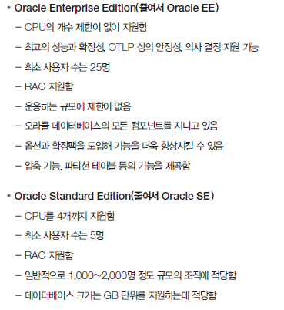
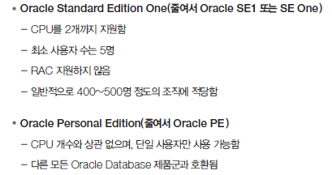
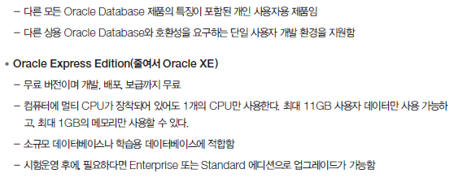
SECTION 03 Oracle의 에디션 및 기능 비교
오라클의 에디션별 기능

